Slide 1
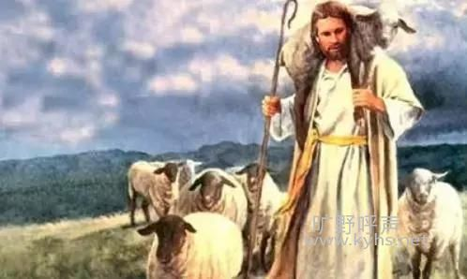
照神心意，忠心牧养
彼前5:1-4

Slide 2

祈祷/Prayer

Slide 3
当下 美国梦
当下的生活
学英文没用
准备签证的材料
坐12个小时的飞机
学英文，第一优先

Slide 4
一、身份的定位5：1-2a
1我这作长老，作基督受苦的见证，同享后来所要显现之荣耀的，劝你们中间与我同作长老的人。
2务要牧养在你们中间神的群羊，按着神旨意照管他们。

Slide 5
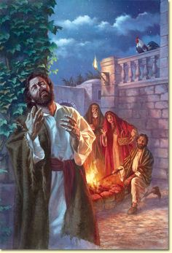
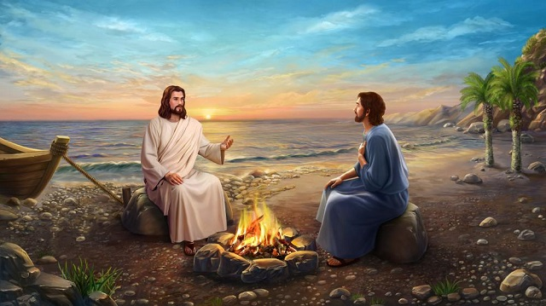
一

Slide 6
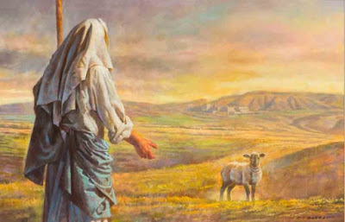
一

Slide 7
二、服侍的定位与态度
2……不是出于勉强，乃是出于甘心。也不是因为贪财，乃是出于乐意。
3也不是辖制所托付你们的，乃是作群羊的榜样。
4到了牧长显现的时候，你们必得那永不衰残的荣耀冠冕。

Slide 8
当下 将来（结局/荣耀）
当下的生活
彼前5：1-5 同享后来所要显现之荣耀…牧长显现的时候，必得那永不衰残的荣耀冠冕。

Slide 9
出于喜好 产生比较 勉强不甘心 受伤
受伤
受伤
勉强
受伤
勉强
软弱、跌倒；
不服侍；
甚至离弃信仰

Slide 10
就会最终走偏（地盘意识、辖制他人）
动机扭曲（为得好处、利益、好名声）
导致心态的失衡（不甘心、抱怨）
定位的错误（不是照着神的旨意）

Slide 11
带出合神心意的行为（彼此配搭,不辖制人）
产生纯正的动机（为荣耀神、造就人）
带来心态的平衡（甘心乐意、忠心委身）
定位正确（照着神的旨意而服侍）

Slide 12
三、生活应用
总会会长
关系破裂
总会
堂会牧师
堂会
堂会
堂会
堂会
堂会
我所服侍的堂会

Slide 13
1、上帝是不是真实的？
2、你现在的身份是什么？

Slide 14

1、北京户口 2、住房
3、孩子上学 4、牧师按立

Slide 15

5我从前风闻有你，现在亲眼看见你。
伯42：5节

Slide 16
时至今日，服侍的道路上虽然仍有眼泪，那是因着神的同在而流下平安与安慰的眼泪；虽然也有委屈，那是出于甘心摆上的眼泪；虽然仍有艰难，但正是在这些艰难中，让我更深地经历了神的恩典与托住。许多时候，人在看不见的地方流泪，神却在看不见的地方预备恩典；人在无声的坚持中默默前行，神却在暗中赐下力量。

Slide 17
总结
Summary

Slide 18
1、你现在的服侍，是出于什么？是向着谁？为着谁？
2、你在服侍中遇到不被理解、付代价、无人看见时，是否仍然甘心乐意？
3、你的价值系统是建立在神的话语上，还是建立在这个世界的回报体系之中？
4、你服侍的方向，是出于“这是主的托付”，还是“我要有所得”？

